Slide 1
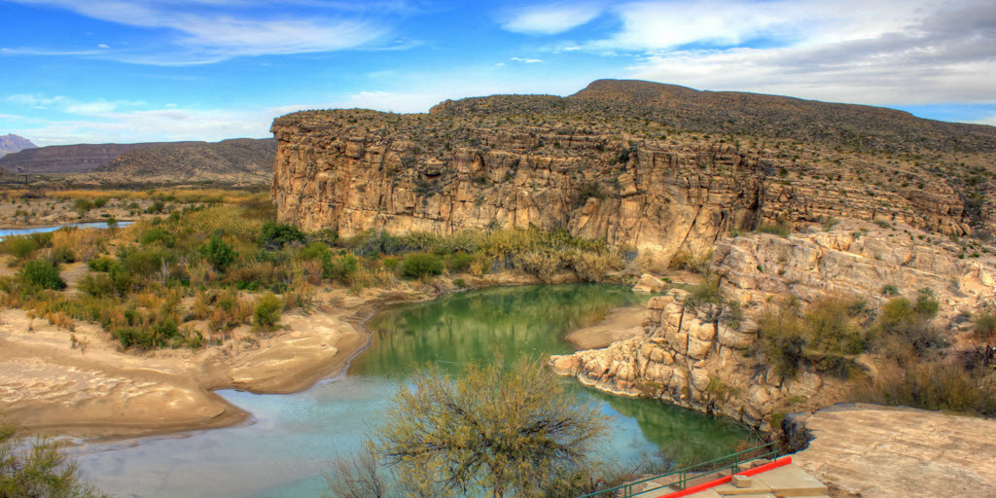
PRESUPUESTO CIUDADANO 2019
MUNICIPIO DE ZARAGOZA, COAHUILA DE ZARAGOZA.

Slide 2

¿Qué es el presupuesto ciudadano?
El Presupuesto Ciudadano es un instrumento mediante el cual los gobiernos permiten conocer a la ciudadanía en general de manera clara, sencilla y transparente cómo, cuánto y en qué se gastan los recursos públicos, así como el origen de los mismos. Permite conocer la importancia de la Ley de Ingresos y el Presupuesto de Egresos; identificar los ejes prioritarios de los gobiernos; y destacar el gasto a rubros relevantes y sensibles de la población.
Con el Presupuesto Ciudadano se invita a la ciudadanía a involucrarse, informarse y dar seguimiento al ejercicio de los recursos públicos, convirtiéndose en una herramienta de fácil acceso que coadyuve a exigir mayor transparencia y rendición de cuentas en las finanzas publicas.

Slide 3

¿Qué es la Ley de Ingresos y cual es su importancia?
Es un documento en el cual se consignan las cantidades monetarias de los ingresos municipales correspondientes a un ejercicio fiscal, identificándolos por rubro; es de gran importancia, ya que ofrece información valiosa del presupuesto de ingresos, indicando las contribuciones y el ingreso estimado de cada una de ellas, así como los demás ingresos que espera recibir el municipio e incorporar las partidas que cada municipio estime como fuente de ingresos para cada ejercicio fiscal.
Además de ser una importante herramienta de transparencia y rendición de cuentas.

Slide 4

¿Qué es el Presupuesto de Egresos?
El Presupuesto son los recursos que el Gobierno planea gastar durante el año, los cuales satisfacen las demandas y necesidades de la población.
Estos son las estimaciones de los fondos que recibe el Gobierno y de los recursos que este planea gastar. También genera un valor público en las acciones gubernamentales, y somos nosotros como ciudadanos quienes las calificamos en cuanto a los beneficios y prioridades que se obtienen.

Slide 5


¿Cuál es la importancia del Presupuesto de Egresos ?
La elaboración del Presupuesto es de vital importancia, pues el ciudadano necesita servicios y obras de calidad, los cuales el Gobierno tiene la obligación de proporcionarlos, es donde el Presupuesto nos da a conocer cuales fueron dichos trabajos, y sabemos cual es la calidad de vida a través de la economía, educación, atención en salud, seguridad pública, entre otros.

Slide 6

¿De dónde obtiene el Municipio los ingresos?
El dinero del presupuesto proviene del pago de impuestos, servicios, multas, uso de bienes públicos, que hacemos como ciudadanos y empresas, también proviene de las transferencias que por ley otorga la Federación a los Municipios y que se reflejan en Aportaciones y Participaciones Federales.
La manera en que los ingresos se recaudan, los montos y obligaciones, se establecen en la Ley de Ingresos.
ORIGEN DE INGRESOS (CRI) | IMPORTE
IMPUESTOS | $74,252,346.71
CUOTAS Y APPORTACIONES DE SEGURIDAD SOCIAL | $0.00
CONTRIBUCIONES DE MEJORAS | $0.00
DERECHOS | $6,963,184.67
PRODUCTOS | $258,300.25
APROVECHAMIENTOS | $1,819,125.00
INGRESOS POR VENTA DE BIENES, PRESTACIÓN DE SERVICIOS Y OTROS INGRESOS | $0.00
PARTICIPACIONES, APORTACIONES, CONVENIOS, INCENTIVOS DERIVADOS DE LA COLABORACIÓN FISCAL Y FONDOS DISTINTOS DE APORTACIONES | $40,886,433.00
TRANSFERENCIAS, ASIGNACIONES, SUBSIDIOS Y SUBVENCIONES, Y PENSIONES Y JUBILACIONES | $5,500,000.00
INGRESOS DERIVADOS DE FINANCIAMIENTOS | $11,200.00
TOTAL | $

Slide 7

¿Para qué se gasta el Presupuesto?
La Clasificación Funcional del Gasto agrupa los gastos según los propósitos u objetivos socioeconómicos que persigue el municipio. Presenta el gasto público según la naturaleza de los servicios gubernamentales brindados a la población.
Con dicha clasificación se identifica el presupuesto destinado a funciones de gobierno, desarrollo social, desarrollo económico y otras no clasificadas; permitiendo determinar los objetivos generales de las políticas públicas y los recursos financieros que se asignan para alcanzar éstos.
CLASIFICACIÓN FUNCIONAL DEL GASTO (FINALIDAD) | PRESUPUESTADO ASIGNADO
GOBIERNO | $33,122,407.00
DESARROLLO SOCIAL | $37,459,530.21
DESARROLLO ECONÓMICO | $2,097,034.00
OTRAS CLASIFICADAS EN FUNCIONES ANTERIORES | $1,573,375.50
TOTAL | $74,252,346.71

Slide 8

¿Quién gasta el Presupuesto?
La Clasificación Administrativa tiene como propósitos básicos identificar las unidades administrativas a través de las cuales se realiza la asignación, gestión y rendición de los recursos financieros públicos, así como establecer las bases institucionales y sectoriales para la elaboración y análisis de las estadísticas fiscales, organizadas y agregadas, mediante su integración y consolidación, tal como lo requieren las mejores prácticas y los modelos universales establecidos en la materia.
Esta clasificación además permite delimitar con precisión el ámbito de Sector Público de cada orden de gobierno y por ende los alcances de su probable responsabilidad fiscal y cuasi fiscal.

Slide 9


ÓRGANO EJECUTIVO MUNICIPAL (CA) | PRESUPUESTADO ASIGNADO
01-PRESIDENCIA | $22,303,194.00
02-CABILDO | $3,043,821.00
03-CONTRALORIA MUNICIPAL | 493.008.00
05-SEGURIDAD PUBLICA | $3,510,388.00
08-ECOLOGIA | 3,990,820.00
09-OBRAS PUBLICAS | $5,086,7664.71
10-DESARROLLO RURAL | $255,442.00
12-SECRETARIA DEL AYUNTAMIENTO | $430.016.00
13-DESARROLLO SOCIAL | $1.959,744.00
14-TESORERIA | $3,466,016.00
21-PENSIONADOS Y JUBILADOS | $1,653,408.00
19-D.I.F. MUNICIPAL | $2,107,936.00
25-ADMINISTRACION DE JUSTICIA | $868,224.00
26-DEPORTES | $736,044.00
27-TURISMO | $1,059,540.00
30-FONDO FORTALECIMIENTO | $7,550,875.50
31- FONDO DE INFRAESTRUCTURA | $3,041,441.50
32-COMUNICACION SOCIAL | $288,804.00
35-ATENCION CIUDADANA | $101,256.00
36-CATASTRO MUNICIPAL | $563,772.00
38-UNIDAD DE SACRIFICIO | $200,952.00
39-CENTRO DE REHABILITACION | $837,564.00
40-FOMENTO ECONOMICO | $112,052.00
41-DIRECCION DE EDUCACION | $220,716.00
TOTAL | $ 73,906,563.25

Slide 10

¿En qué se gasta el Presupuesto?
El Clasificador por Objeto del Gasto (COG) permite la obtención de información para el análisis y seguimiento de la gestión financiera gubernamental, es considerado la clasificación operativa que permite conocer en qué se gasta, (base del registro de las transacciones económico-financieras) y a su vez permite cuantificar la demanda de bienes y servicios que realiza el Sector Público.
CAPÍTULO | CONCEPTO | PRESUPUESTADO ASIGNADO
1000 | SERVICIOS PERSONALES | $30,227,765.00
2000 | MATERIALES Y SUMINISTROS | $10,317,897.21
3000 | SERVICIOS GENERALES | $10,861,726.00
4000 | TRANSFERENCIAS, ASIGNACIONES, SUBSIDIOS Y OTRAS AYUDAS | $6,384,208.00
5000 | BIENES MUEBLES, INMUEBLES E INTANGIBLES | $1,669,309.00
6000 | INVERSIÓN PÚBLICA | $14,791,441.50
7000 | INVERSIONES FINANCIERAS Y OTRAS PROVISIONES | $0.0
8000 | PARTICIPACIONES Y APORTACIONES | $0.0
9000 | DEUDA PÚBLICA | $0.0
TOTAL |  | $74,252,346.71

Slide 11


¿Cuánto ganan los funcionarios públicos de alto nivel?
Tesorero Municipal Desde $25,000 Hasta 30,000 mensuales
Contralor Municipal Desde $15,000 hasta 18,000 mensuales
Presidente Municipal $ Desde 47,000 Hasta 60,000 mensuales
¿Cuántas plazas conforman la administración pública municipal?
265 plazas totales
¿Cuántos policías conforman al municipio?
¿Cuántas plazas conforman la administración pública municipal?
6 policías municipales

Slide 12


¿Cómo se puede trabajar para mejorar el Presupuesto?
Fortaleciendo las estructuras orgánicas y funcionales de las instituciones públicas.
Regulando el ciclo presupuestarios con base en los principios de eficiencia, transparencia y honradez.
Fortaleciendo el Presupuesto basado en Resultados con la finalidad de orientar las acciones gubernamentales hacía la generación del valor público.
Todos estos esfuerzos se seguirán reflejando en más obras y mejores servicios públicos de calidad.

Slide 13

¿Qué pueden hacer los ciudadanos?
Visitar las páginas de internet en las cuales se encuentra la información presupuestal del municipio:
https://www.zaragozasomostodos.com/transparencia
http://www2.icai.org.mx/ipo/dependencia.php?dep=62#pageload

Slide 14

PRESUPUESTO CIUDADANO 2019
ADMINISTRACIÓN 2019-2021 – ZARAGOZA COAHUILA.

